Slide 1
Мастер – класс «Создание методической разработки»
Ярыгина Татьяна Александровна,
учитель начальных классов
МАОУ «Голышмановская СОШ №1»

Slide 2
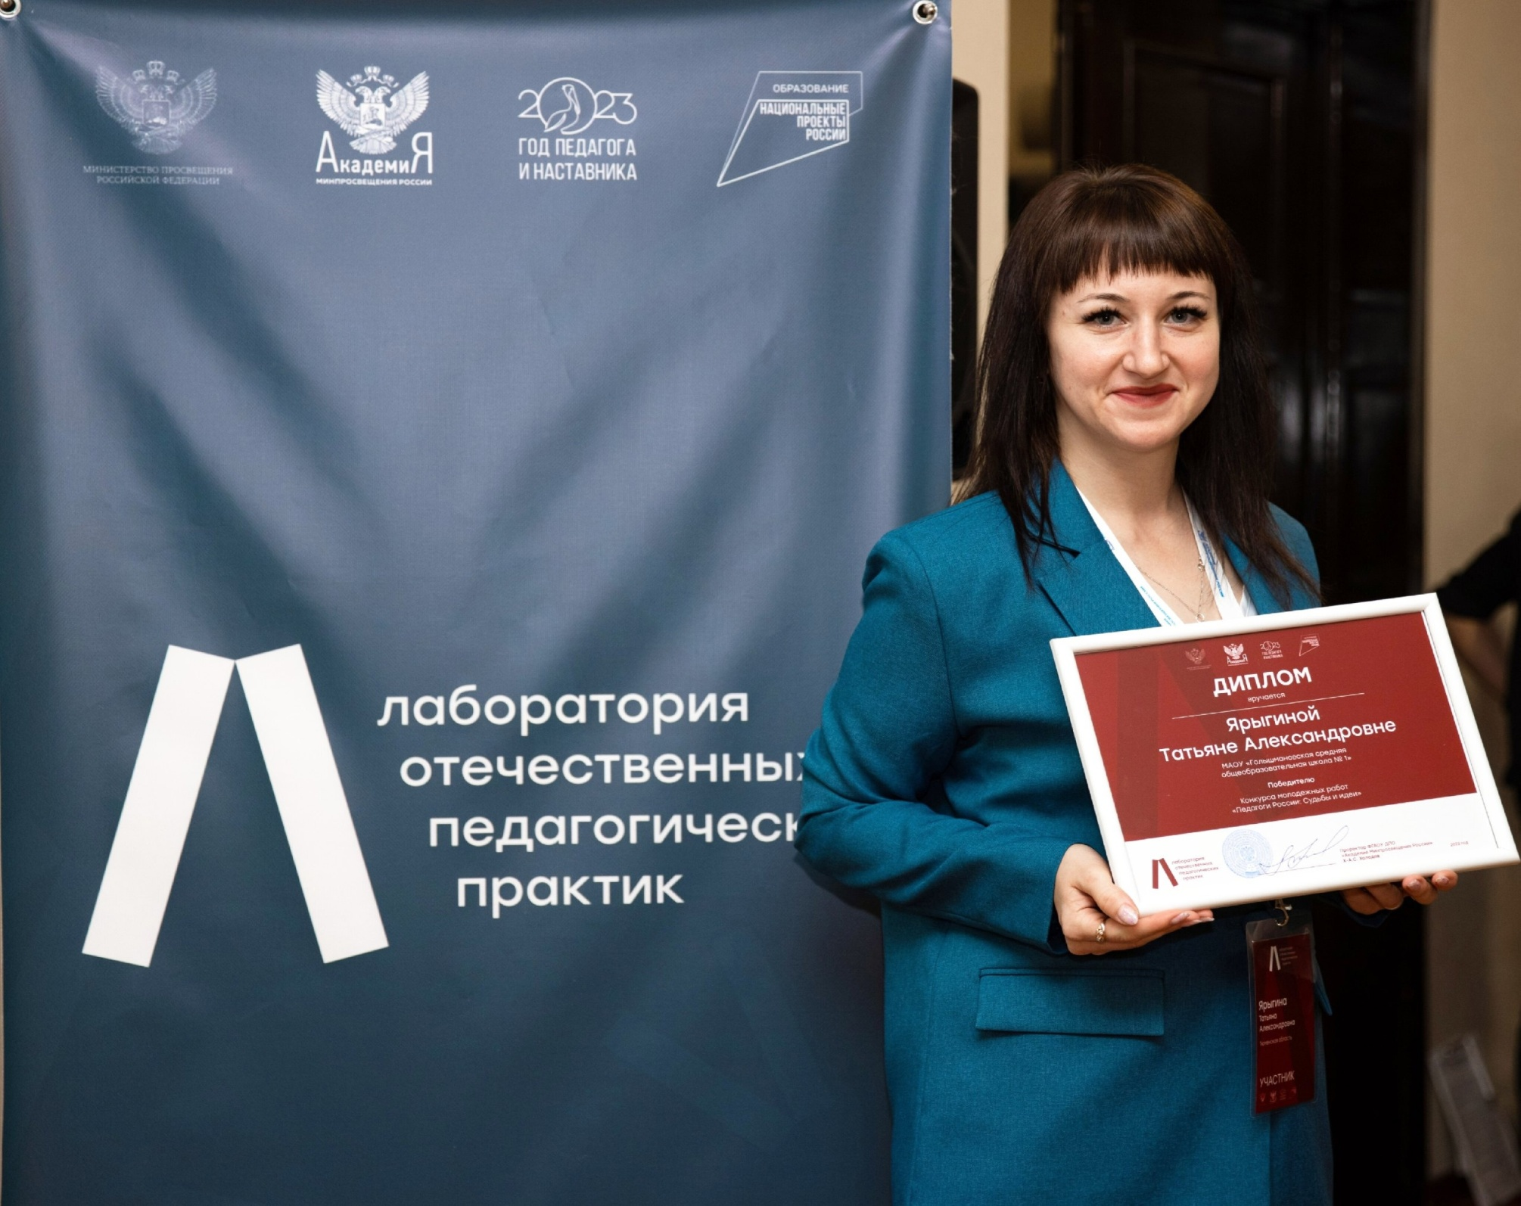

Slide 3
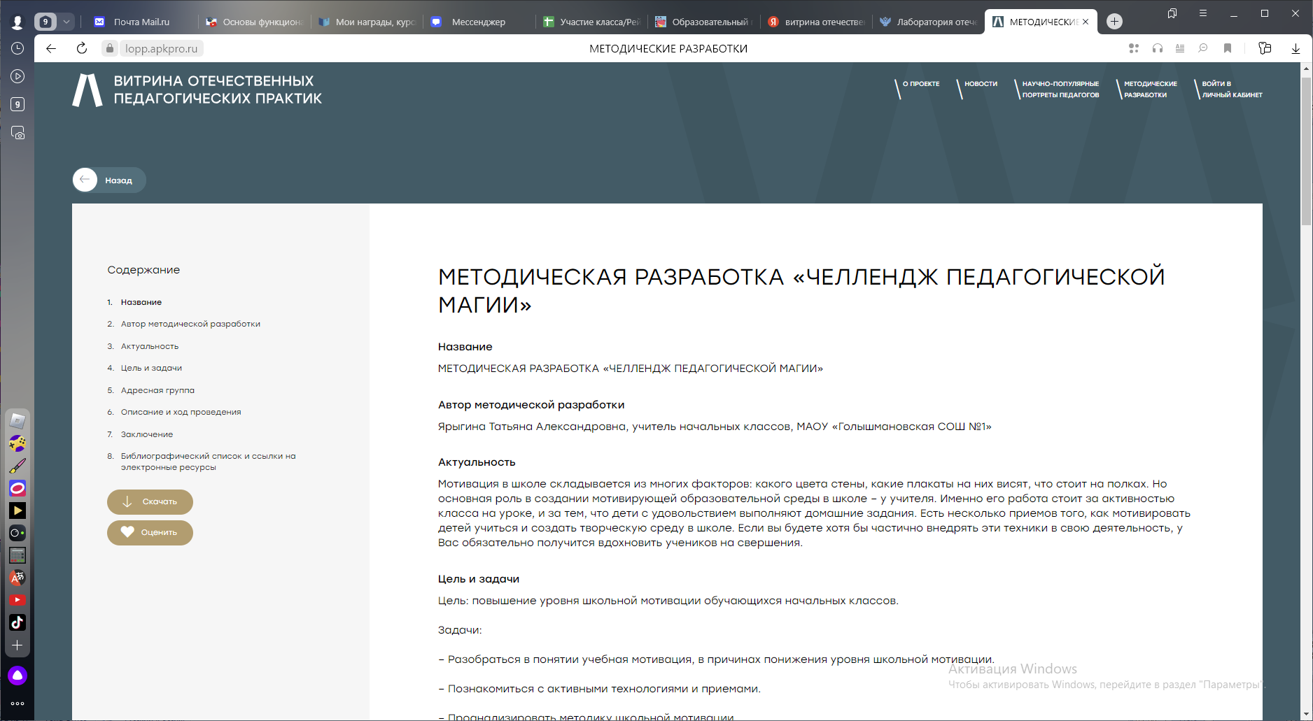

Slide 4
Цель: повышение уровня школьной мотивации обучающихся начальных классов.
Задачи:
Разобраться в понятии учебная мотивация, в причинах понижения уровня школьной мотивации;
Познакомиться с активными технологиями и приемами;
Проанализировать методику школьной мотивации.
Адресная группа: начальное образование.

Slide 5
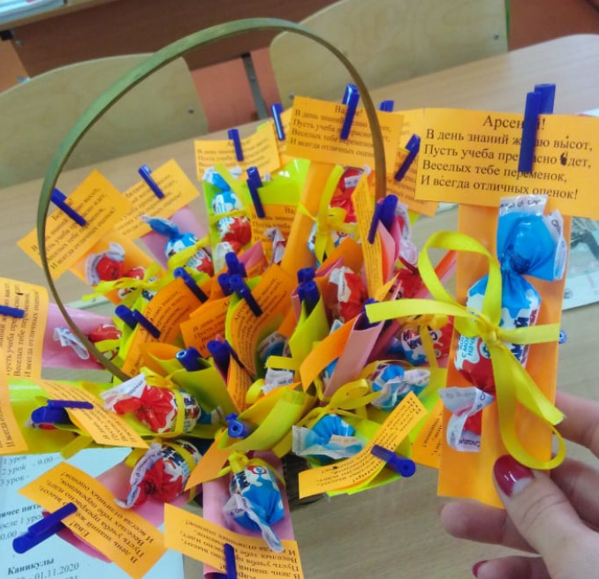
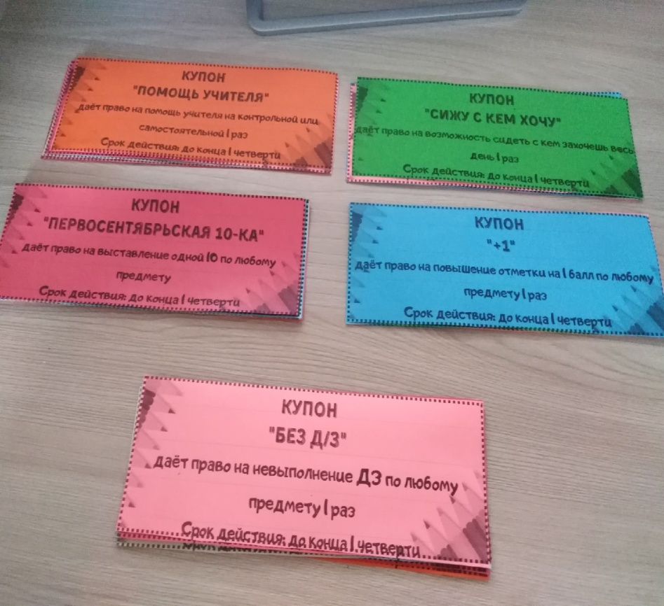
Настрой на учебный год

Slide 6
Школьная мотивация – это внутренняя психологическая характеристика ребенка, которая выражается желанием ребенка учиться и развиваться.

Slide 7
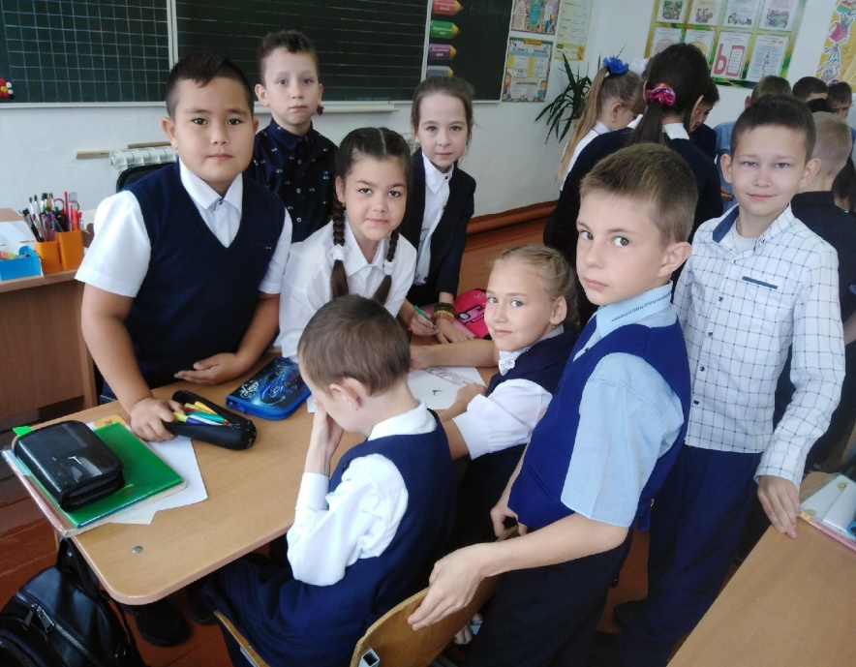
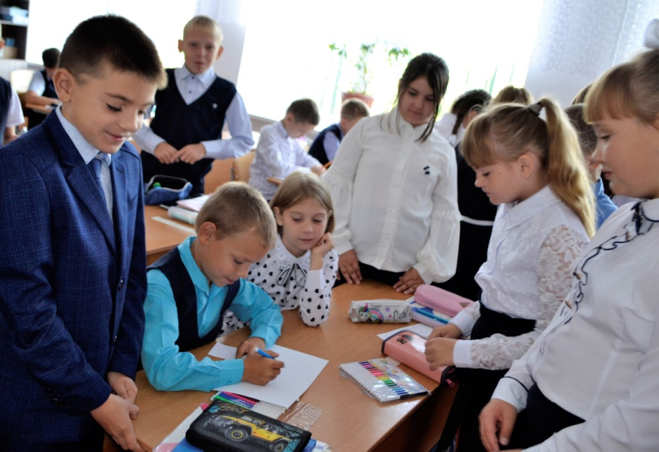
Как сделать урок интересным?

Slide 8
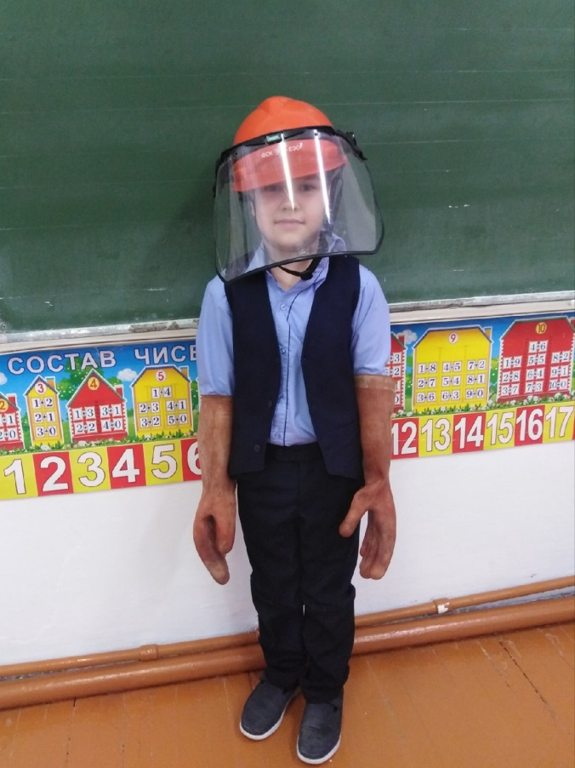
Деталь костюма
Используются некоторые детали одежды, чтобы ученики могли во время учебного процесса «вынырнуть» из повседневности.

Slide 9
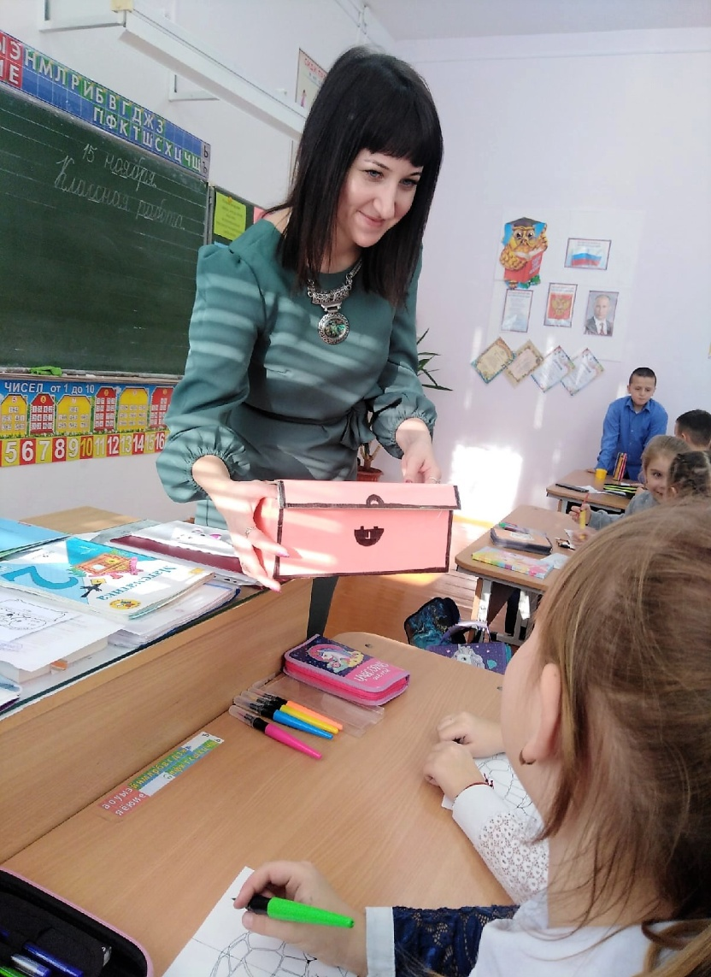
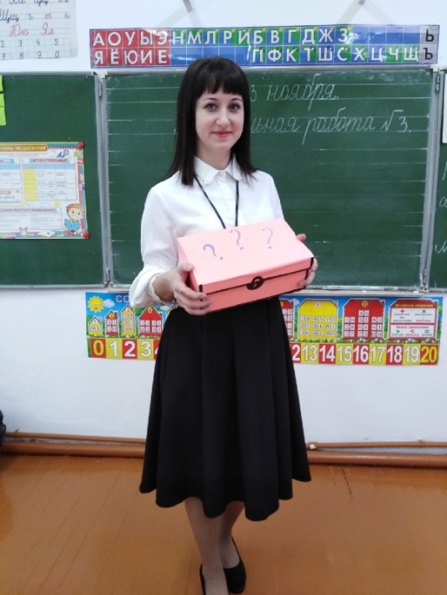
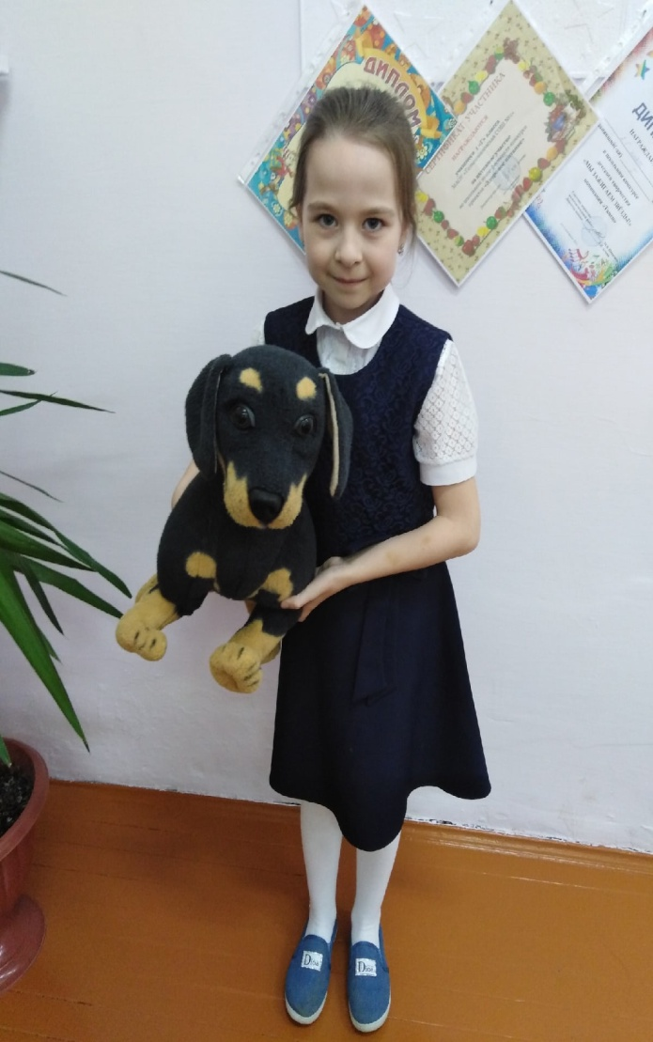
Коробка с тайной или мешок
Универсальный метод привлечения внимания.

Slide 10
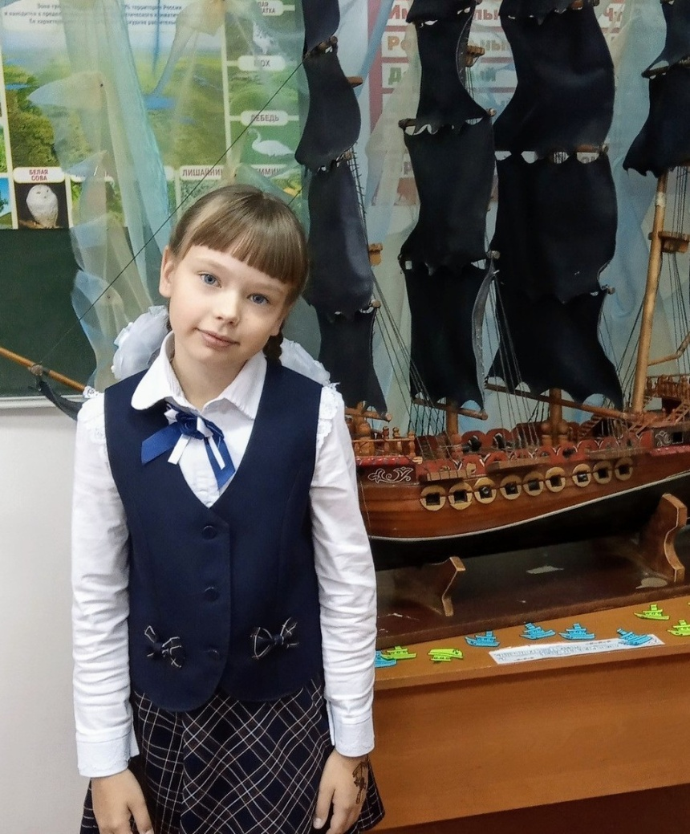
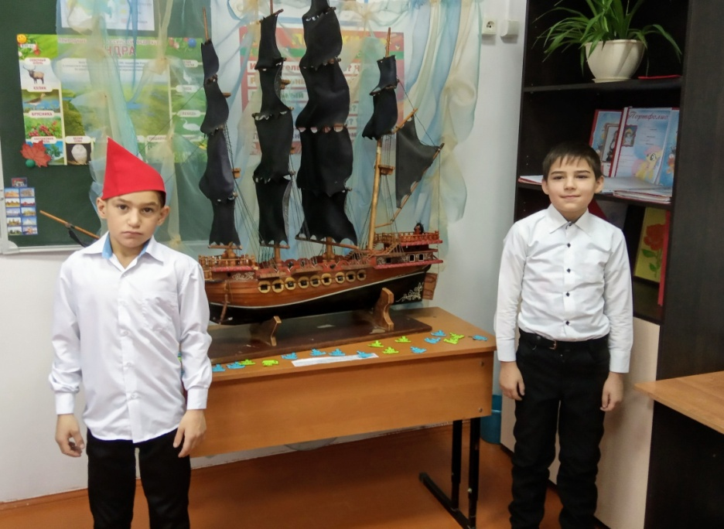
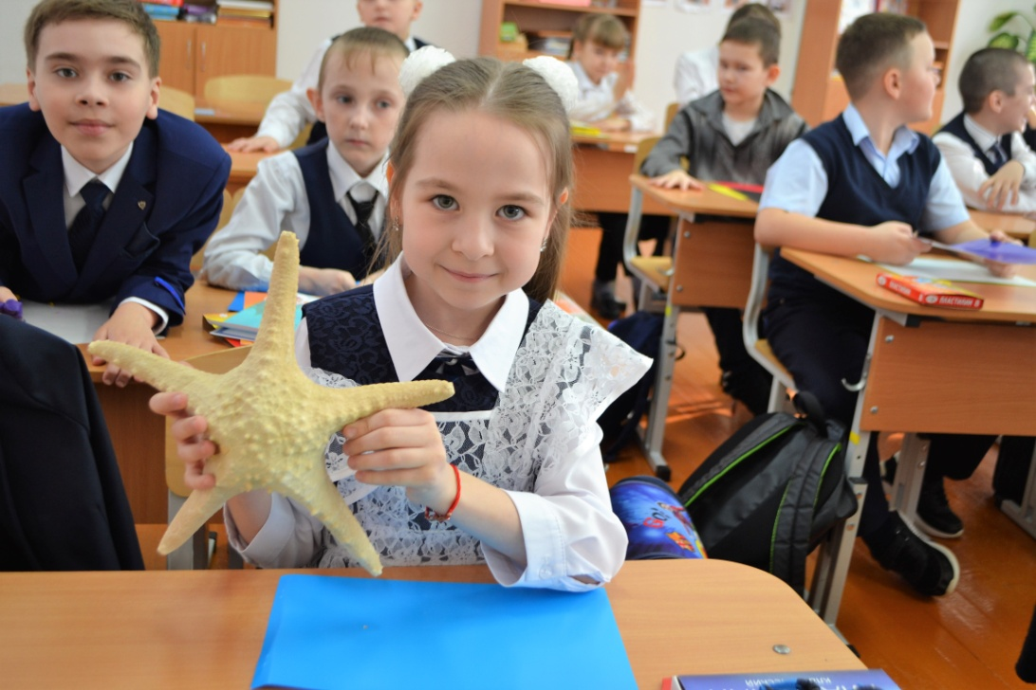
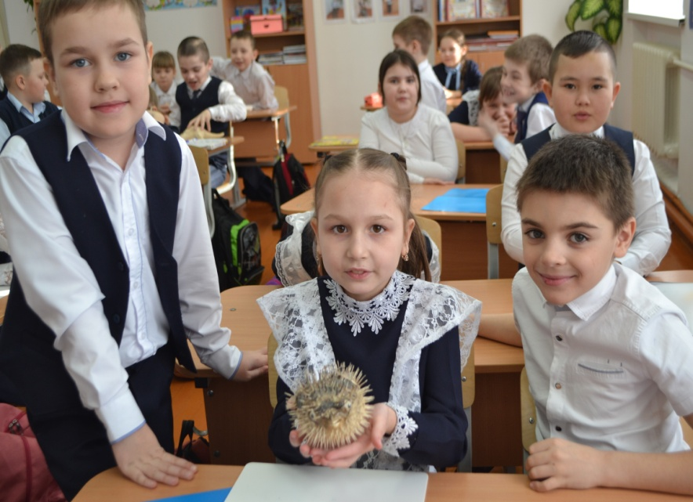
Необычные предметы

Slide 11
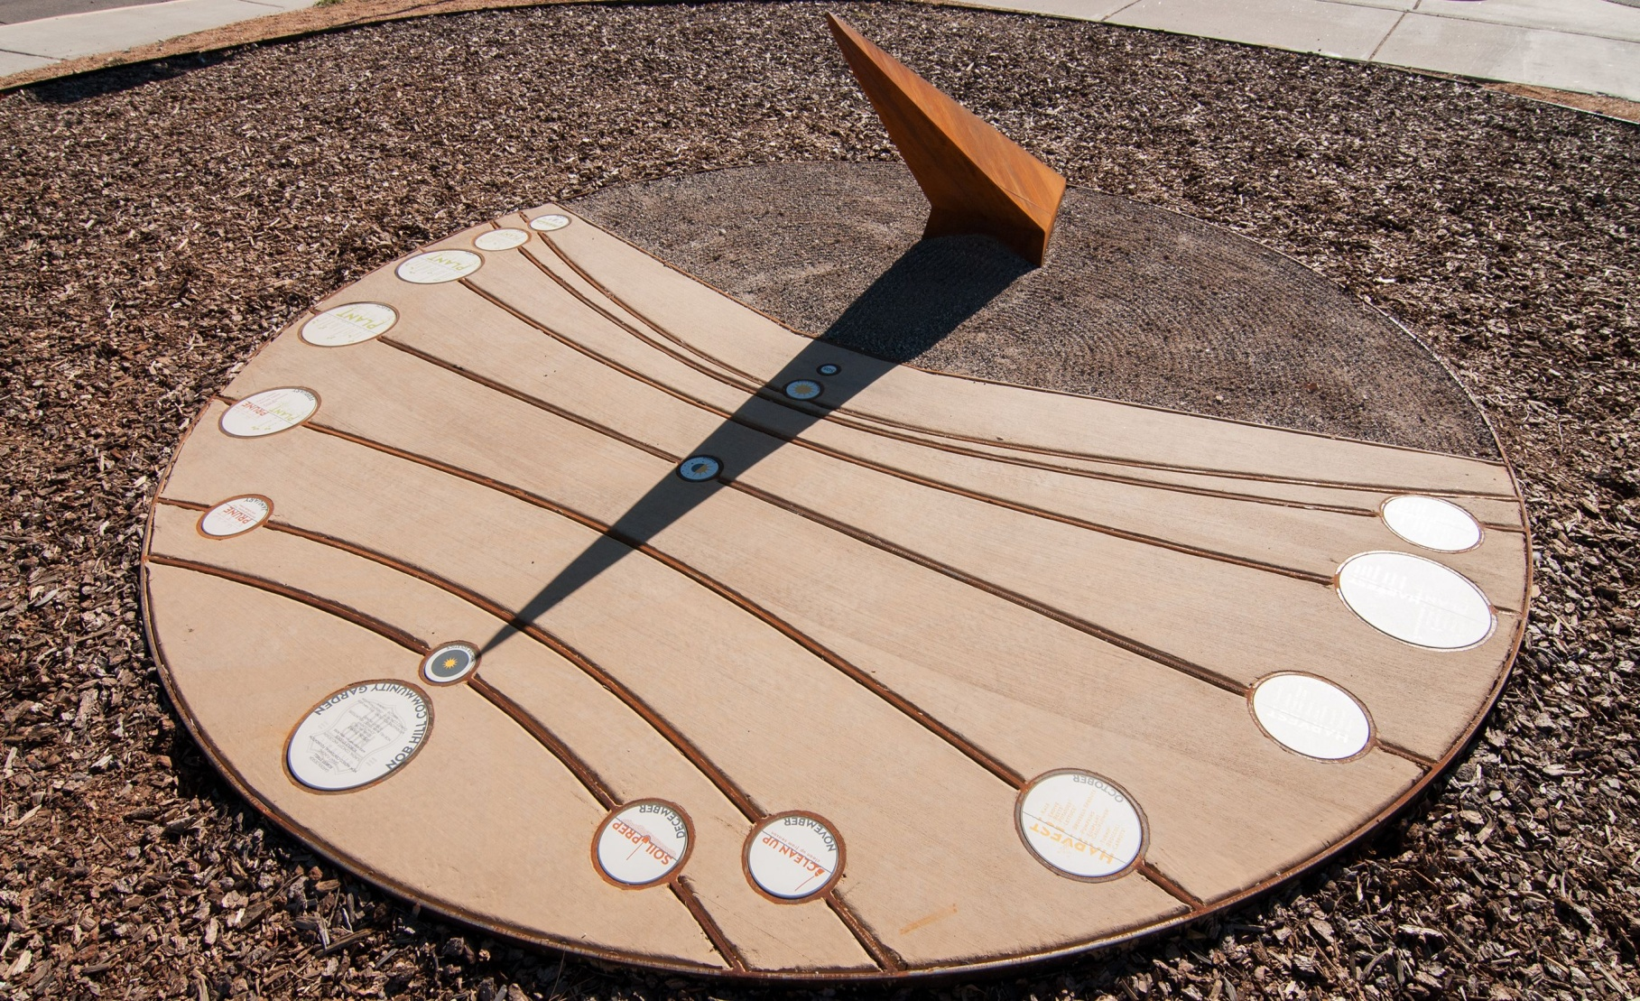
Удивительная фотография
Данный прием
помогает заинтриговать детей.

Slide 12
Сторителлинг
«Кто рассказывает истории – тот правит миром»
Это одновременно самая древняя и одна из самых модных образовательных технологий.

Slide 13
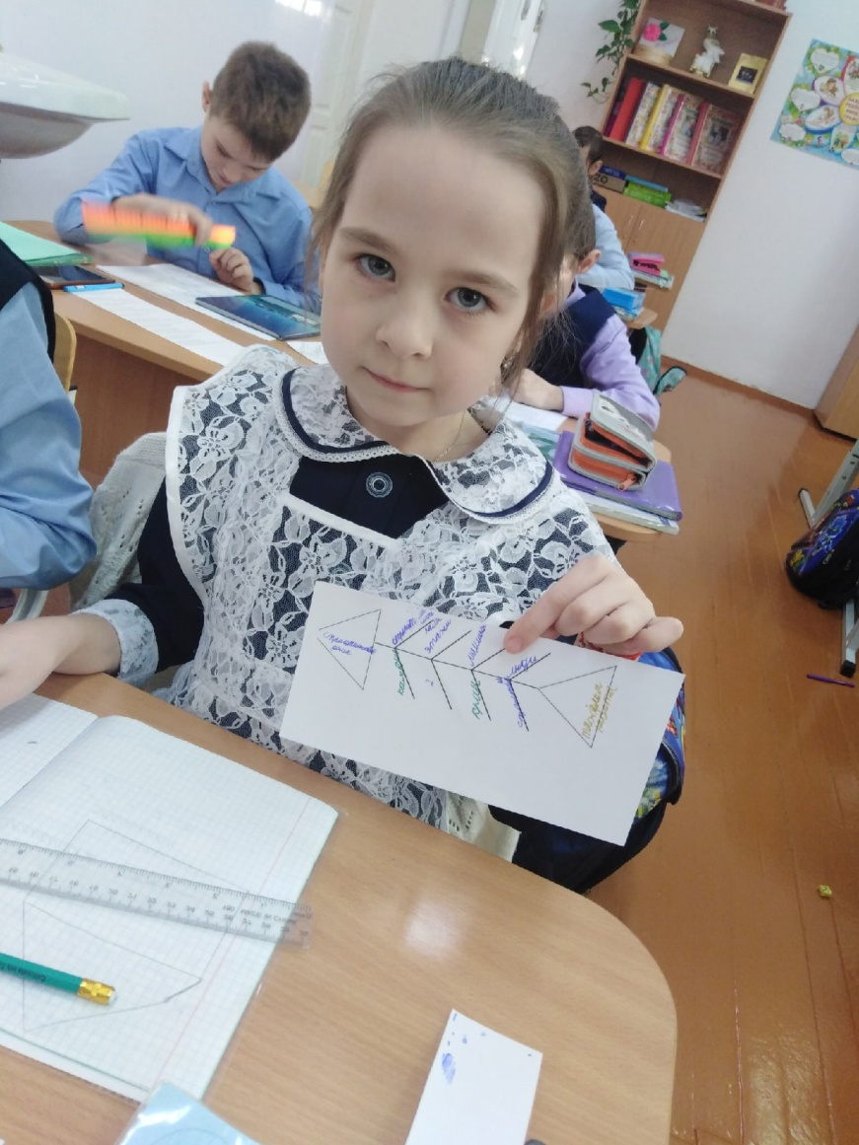
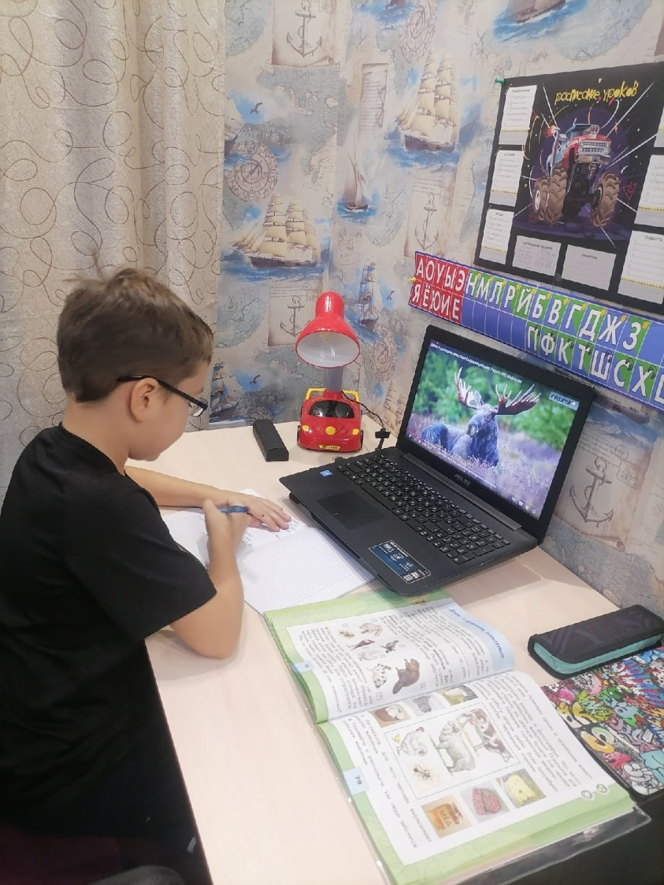
Модель смешанного обучения из группы «Ротация» «Перевернутый класс»
Модель «перевёрнутого класса» подразумевает перенесение репродуктивной учебной деятельности на домашнее изучение.

Slide 14
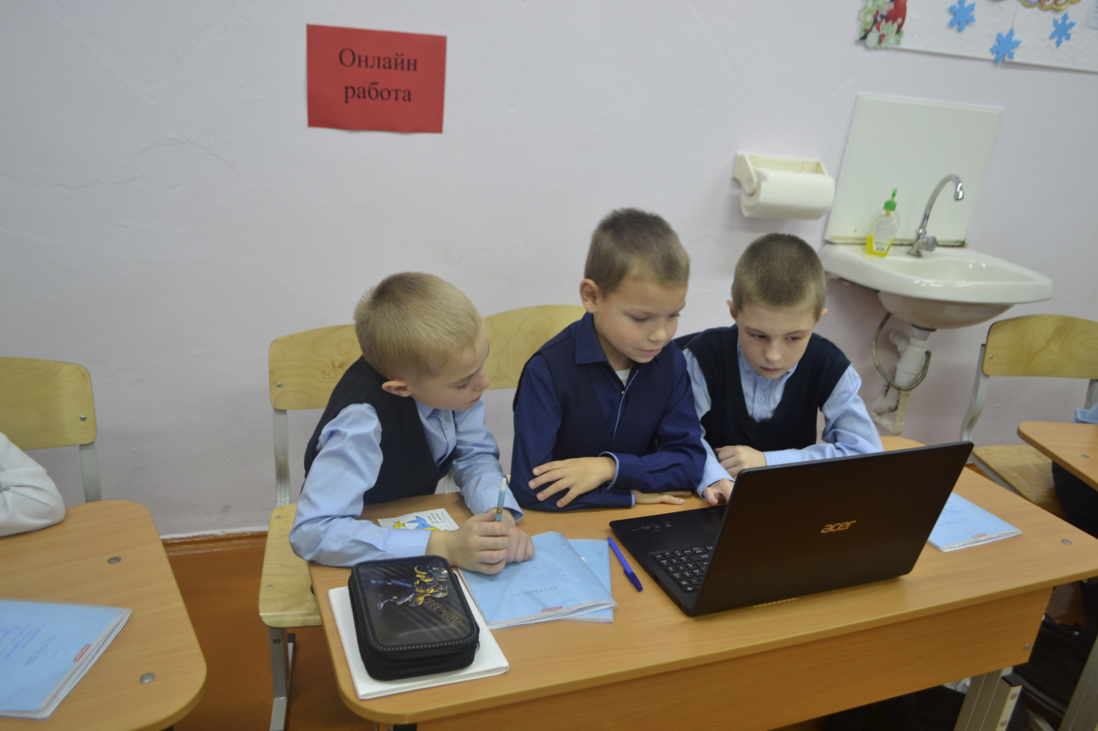
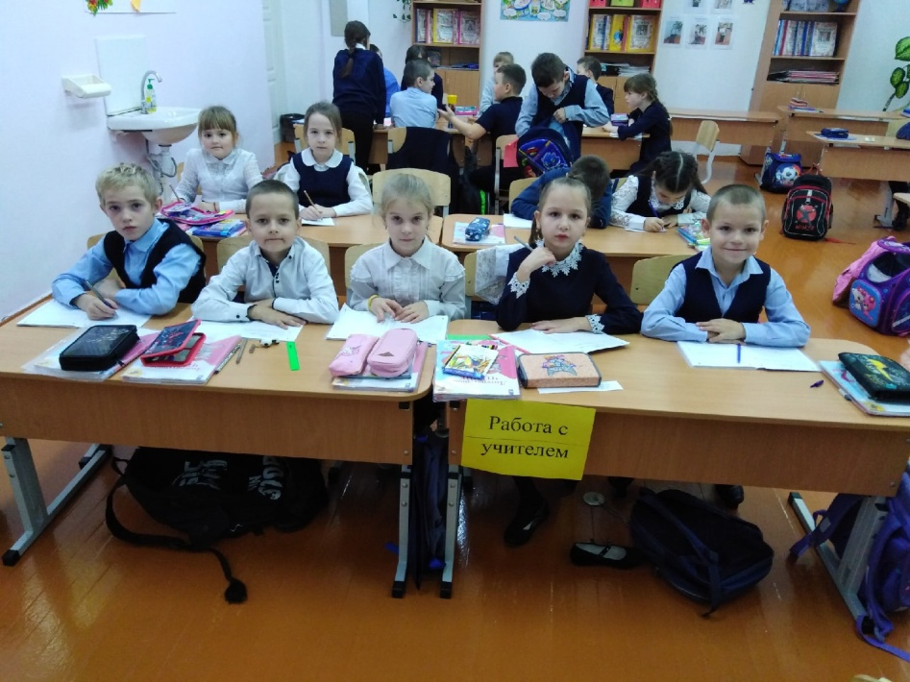
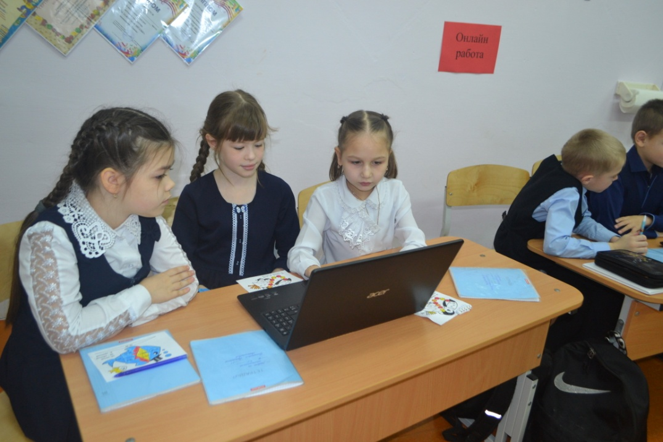
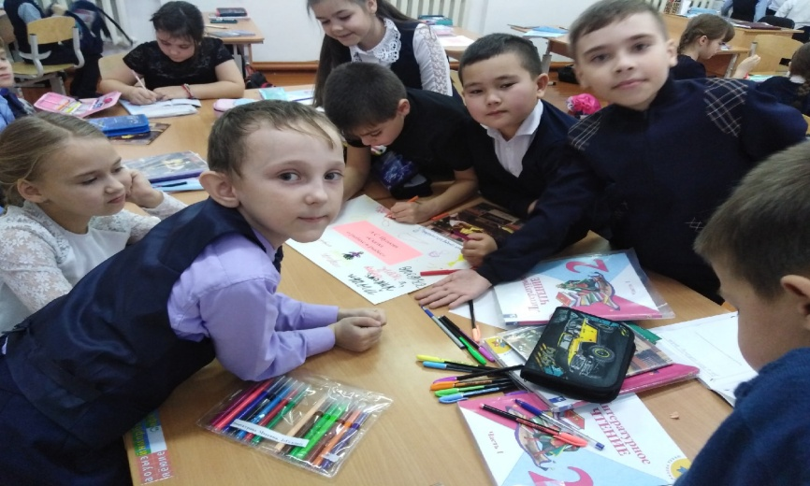
Модель смешанного обучения «Смена рабочих зон»
Учащиеся делятся на 3 группы и распределяются по рабочим зонам:
А) Зона работы онлайн
Б) Зона работы в группах
В) Зона работы с учителем

Slide 15
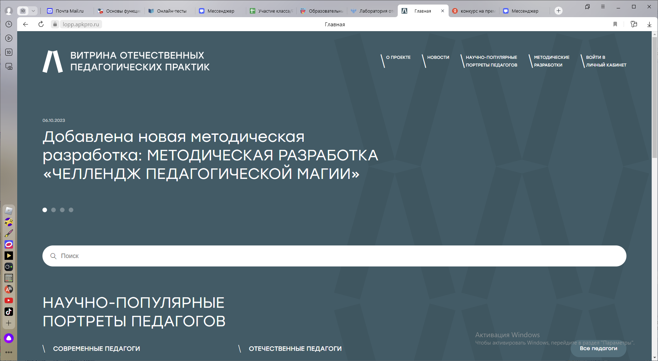

Slide 16
Практическая работа
Структура разработки:
1.Оригинальное название;
2.Актуальность;
3.Цель и задачи;
4.Адресная группа.
Основное содержание
Презентация

Slide 17
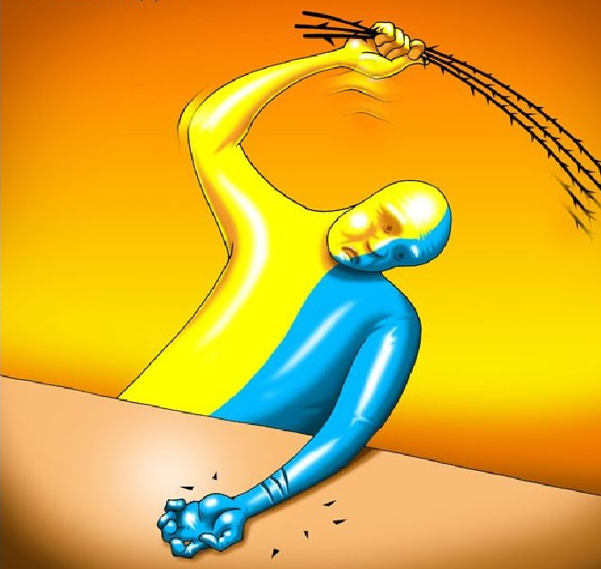
Самобичевание — это негативная оценка человеком самого себя, неконструктивная критика и обесценивание своих заслуг и качеств.

Slide 18
